Slide 1


AEM WEEKEND SHARING
AEM周末分享
第 217 期
最美好的承担

Slide 2

AEM WEEKEND SHARING
我在东马遇见一位女记者，身形玲珑却充满能量。她曾是一个田径选手，刚到东马跑新闻的时候，也是第一个骑着摩托车满街跑的女人。只要有新闻，她便像箭一样地冲向前去，从不迟疑。

Slide 3
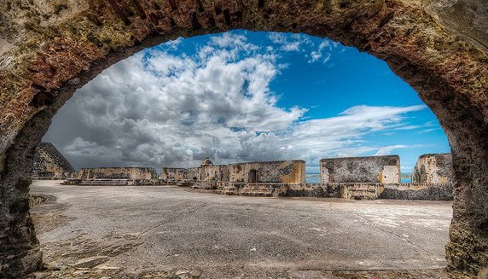
AEM WEEKEND SHARING
她曾独自潜入连警察都不敢涉险进入的小岛，采访那些以劫持、抢夺为生的非法移民，谈着谈着发现那些强人的眼神变了，她借口上厕所，找了船逃命一样地逃回来。

Slide 4
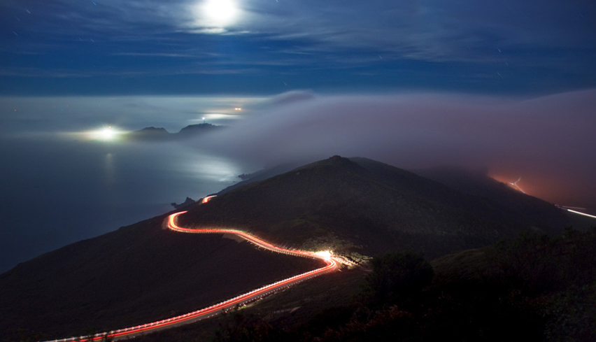
AEM WEEKEND SHARING
她也曾深入高山采访，夜里下山遇见浓雾，再强的车灯也穿不透，而她必须赶回报社去发稿，无可奈何，拼了命也要下山。与她同行的男同事没有勇气驾车，她只好自己来，摇下车窗，探出头去，看着车轮压住道路上的白线，一点一点地将车子开下山来。几个小时屏着呼吸，紧张到浑身被汗水湿透，衣服都能拧出水来。这些事是她的男同事都不敢做的，她一咬牙，就上了。使命必达，绝不辜负所托。

Slide 5

AEM WEEKEND SHARING
因为，这个工作是她从小最浪漫的梦想，她必然全力以赴。浪漫，不一定是风花雪月这一类的事，也可以是很扎实的。在没有电脑网络、连传真机也没有的年代，她常常写好稿子，就带到机场去等候，恳求准备搭飞机的商旅，替她把稿子带到吉隆坡总社。苦苦地等，苦苦地求，奇怪的是竟然一点也不以为苦。

Slide 6
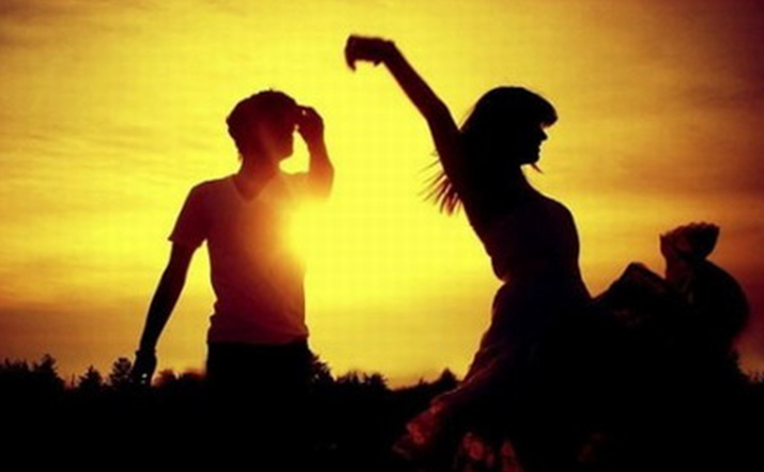
AEM WEEKEND SHARING
我们听着她叙述工作时经历的那些冒险，一阵叹息，一阵惊奇。但是，她微笑着说，这些都是以前，以前是不知道怕的，什么都不怕。现在不同了，现在有了孩子，做了母亲，什么都怕了。

Slide 7
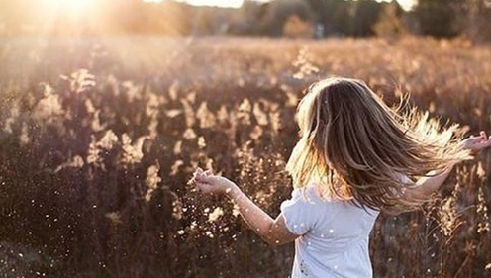
AEM WEEKEND SHARING
孩子还小，需要母亲的照顾，需要母亲为他们洗澡，为他们讲床边故事，需要母亲拥抱，让他们感到安全。因为意识到孩子对于自己的依赖，因为放不开这些牵绊，开始感觉到危险，开始会考虑、会迟疑，哪怕不是发生在自己身上的事，也有了种种恐惧的想象。

Slide 8

AEM WEEKEND SHARING
虽然都说“为母则强”，母亲的坚强却是表现在捍卫子女的勇气上，她可以为孩子火里来水里去，可是，当她独自面对水火无情的时候，却因为想到子女而退缩了。成为母亲，一个女人便从本质上改变了。

Slide 9
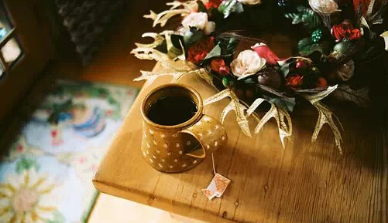
AEM WEEKEND SHARING
少女时代很喜欢一首诗，抄下来送给朋友：“书画琴棋诗酒花，当年件件不离它。如今七事都更变，柴米油盐酱醋茶。”虽然都还是做梦的年龄，却也懵懂地感受到成长带来的生命变化了。

Slide 10

AEM WEEKEND SHARING
等我们渐渐变为成年人，无可避免地承受许多生活的责任，才明白并不是没有梦想了，而是没有时间做梦了。我看着少女时的朋友，曾经比我更爱写诗，过着诗情画意的生活，如今，已经是三个孩子的母亲。为刚考上大学的孩子找出租屋；为还在念高中的孩子拦截电话与情书；为最小的孩子找好医生佩戴牙齿矫正器……她说她已经有好几年没进电影院看电影了。

Slide 11

AEM WEEKEND SHARING
她的孩子常常嘲笑她是个落伍的妈妈，在地铁里还会迷路。她有时候叹气说：“为这几个小孩操劳这么多年，耗费大半辈子，不知道到底值不值得？

Slide 12

AEM WEEKEND SHARING
她或许失去了作诗的能力，但她知道这座城市的哪条街有便宜又耐用的家具；她或许没时间再用花瓣拼图了，但却知道如何烘焙一个香喷喷的芒果奶油派；她知道沙发旧了不需要换沙发，只要换上漂亮的沙发布，就又成了崭新的沙发。

Slide 13

AEM WEEKEND SHARING
她知道每个孩子爱喝哪种汤，喜欢吃哪种面包，她知道用哪种声调对他们说话，他们会对她心悦诚服。在这个世界上，没有别人，只有她知道。

Slide 14

AEM WEEKEND SHARING
周末愉快！
共创 共进 共赢 共享
AEM科技人力资源部
当然是值得的，在岁月中一切的付出都是值得的，为的是把我们变成一个更完整的人，拥有更丰富的人生经历。

